Slide 1
NÖ Feuerwehrleistungsabzeichen in Gold (FLA Gold)
Disziplin: „Führungsverfahren“ Beispiel 8

Slide 2
Bsp 8
Aufgabe A Brandeinsatz
An einem windigen heißen Juli- und Werktag löst um 10.15 Uhr die Bezirksalarmzentrale für die Feuerwehr A-Stadt die Alarmstufe B2 (nur örtliche zuständige Feuerwehr mit 3 Fahrzeugen) zu einem Brand in einer Lagerhalle der Firma XY Bahnstraße Nr. 32 aus.
Polizei und Rotes Kreuz sind bereits verständigt, weitere Umstände unbekannt.
Nach der Einsatzleiterliste sind Sie bei diesem Einsatz Einsatzleiter.

Slide 3
Um 10.21 Uhr rückt die Feuerwehr A-Stadt mit folgenden, den Richtlinien des NÖ LFV bzw. ÖBFV entsprechenden Einsatzfahrzeugen
1 HLF3
1 HLF2
1 HLF1
und 15 Feuerwehrmitgliedern zu diesem Einsatz aus.
In der Alarmstufe B3 sind folgende Feuerwehren enthalten:
FF B-Stadt 1 HLF2
1 HLF1
FF C-Stadt 1 HLF3

Slide 4
1) Kreuzen Sie drei Maßnahmen bzw. Anordnungen an, die Sie vor oder auf der Fahrt zum ca. 1,5 km entfernten Einsatzort treffen können.
Verständigung des Reporters der Lokalzeitung
Einteilung der Einsatzstelle in 5 Einsatzabschnitte
Mannschaft auf die Fahrzeuge aufteilen und Kurzinfo für den Einsatz geben
An die Bezirksalarmzentrale Ausrückmeldung absetzen lassen
Melder mit der Organisation von Betriebsmitteln beauftragen
Einsatzsofortmeldung verfassen und durch Funker absetzen lassen
an den Zugskommandanten der „ C-Stadt „ den Angriffsbefehl erteilen
Gewerbebehörde und Bauamt verständigen
Der Brandschutzbeauftragte des Betriebes ist zu alarmieren
Ort und Termin für die Lagebesprechung festsetzen
X
X
X

Slide 5
2) Was ist Ihre erste Tätigkeit als Einsatzleiter nach dem Eintreffen am Einsatzort?
Melder mit der Mithilfe bei der Brandursachenermittlung beauftragen
Einsatzbefehl an den GKDTen HLF2 der FF C-Stadt erteilen
Standortmöglichkeit für die Einsatzfahrzeuge suchen
Abwägen der Möglichkeiten für die Gefahrenabwehr
Umsetzung des Entschlusses und den Plan der Durchführung erstellen
Wasserentnahmestellen erkunden und beurteilen
Erfassen des Auftrages und Befehlsüberwachung durchführen
Orte für die Befehlsstellen der Gruppenkommandanten erkunden
Vor- und Nachteile der Einsatzmöglichkeiten beurteilen
Feststellung der Schadens-, eigenen -, allgemeinen Lage
X

Slide 6
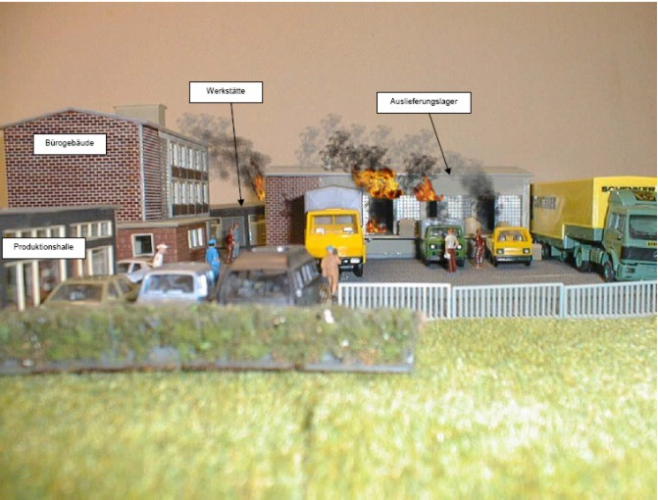

Slide 7
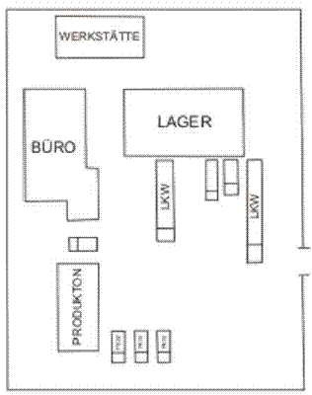
Auslieferungslager
A-Stadt Bahnstraße Nr. 32
Lagerhallenbrand
Einige Paletten Papier, Karton
Laut Auskunft von Zeugen sind
keine Personen in der
brennenden Halle
Überflurhydranten:
- Betriebseinfahrt,
- Bahnstraße ca. 120 m links,
- Bahnstraße ca. 160 m rechts

Slide 8
3) Stellen Sie fest, worin die größte Gefahr nach Ihrer Erkundung liegt?
Ausbreitung und Übergreifen des Brandes auf die dahinter stehende Werkstätte
Fluchtweg für die Personen im Bürogebäude unpassierbar
Rauchausbreitung auf die oberen Stockwerke des Bürogebäudes
Brandrauchbelastung für die Umwelt
Ausbreitung des Brandes auf die links vorne stehende Produktionshalle
Behinderung und Gefährdung durch Betriebsangehörige
Brandausbreitung auf die gesamte Lagerhalle und auf die davor stehenden Fahrzeuge
Produktionsausfall durch brandbedingten Stromausfall
X

Slide 9
4) Sie entschließen sich folgende Maßnahmen zu setzen:
Einsatz der FF A-Stadt (wozu?)
Brandschutz der bedrohten Fahrzeuge und deren Entfernung
Brandbekämpfung nur mit Wasserwerfer im Außenangriff Evakuierung des gesamten Geländes sofortiges Errichten eines ASSP und Atemluftkompressor anfordern
Übergreifen des Brandes auf das Bürogebäude verhindern
Einsatzleitstelle auf der Betriebszufahrt errichten
Brandrauch mit Sprühstrahl niederschlagen
Notstromversorgung für die Produktionshalle
Alarmierung der Feuerwehren
B-Dorf (wozu?)
C-Dorf (wozu?)
X
Verhindern der Brand-
ausbreitung (Lagerhalle, Fahrzeuge, Nachbargebäude)
X
X
X
X
X
Brandbekämpfung
Wasserversorgung, Reserve

Slide 10
5) Zur Umsetzung des Entschlusses geben Sie als Einsatzleiter:
einen Einsatzauftrag
einen Einsatzbescheid
eine Einsatzmeldung
einen Befehl
eine Einsatzweisung
eine Einsatztagung
eine Einsatzbesprechung
ein Einsatzgespräch
einen Einsatzbericht
eine Einsatzsofortmeldung
X

Slide 11
6) Befehl an die Gruppenkommandanten der FF A-Stadt
1. LAGE:
2. ENTSCHLUSS:
Schadenslage:
Brand im Auslieferungslager, keine Personen mehr im Gebäude, Fahrzeuge stark gefährdet
Eigene Lage:
HLF3, HLF2, HLF1, 15 Mitgl., Polizei u. Rettung sind verständigt
Allgemeine Lage
Wind
Ich will die Brandausbreitung auf die ganze Halle u. die Fahrzeuge sowie Nachbarobjekte verhindern und die Brandbekämpfung durchführen.

Slide 12
3. DURCHFÜHRUNG:
HLF3 führt Innenangriff durch und verhindert das Übergreifen des Brandes auf die restliche Halle. Wasserentnahmestelle Überflurhydrant bei Betriebs-Einfahrt.
HLF2 verhindert Übergreifen auf Fahrzeuge und Nachbarobjekte, Wasserversorgung Überflurhydrant Bahnstraße links
HLF1 errichtet Einsatzleitung und ASSP bei Betriebs-einfahrt, fordert Feuerwehren lt. Alarmstufe B3 und AL-Kompressor an, stellt Einvernehmen mit Polizei und Rettung her und entfernt die Fahrzeuge vor der Halle.

Slide 13
4. VERSORGUNG:
5. VERBINDUNG :
Atemschutzsammelplatz bei Betriebszufahrt
Sonstiges im Bedarfsfall bei der Einsatzleitung im HLF1 A-Stadt bei der Betriebszufahrt anfordern
Einsatzleitung ist das HLF1 A-Stadt bei der Betriebseinfahrt
Funkverbindung Sprechgruppe FW-ZT-Haupt
Wiederholen !
Durchführen !

Slide 14
7) Änderung der Lage
Die Firmenleitung gibt bekannt, dass im rechten hinteren Teil der brennenden Lagerhalle eine Palette mit Lösungsmittel (leicht brennbare Flüssigkeit) gelagert ist.
Kreuzen Sie aus den folgenden Möglichkeiten jene zwei Maßnahmen an, die Sie als Einsatzleiter aufgrund der neuen Lage sofort anordnen:

Slide 15
BAZ mit der Alarmierung einer Schadstoffgruppe beauftragen
Einsatz eines Hydroschildes vor der Halle
gefährdete Palette mit Schwerschaum abdecken
Atemluftkompressor und Atemschutzsachbearbeiter anfordern
Sie fordern den AFKDTen zur Unterstützung der Einsatzleitung an
Brandausbreitung in Richtung gefährdeter Palette ist unbedingt zu verhindern
Palette mit Lösungsmittel durch die Firma sofort bergen lassen
Wegen akuter Explosionsgefahr ist die Brandbekämpfung einzustellen
Wasserrechtsbehörde und Brandverhütungsstelle sind zu alarmieren
alle am Einsatzort befindlichen Einheiten haben sich bis zur Einsatzleitstelle zurück zu ziehen
X
X

Slide 16
8) Welche Maßnahmen sind unmittelbar nach dem Einrücken in das Feuerwehrhaus zu setzen? Führen Sie mindestens zwei Antworten an.
- Einrückmeldung absetzen
- Einsatzbereitschaft herstellen
- Hygienemaßnahmen
- Einsatznachbespechung

Slide 17
Bsp 8
Aufgabe B Technischer Einsatz
An einem Oktobertag mit Eisregen löst um 08.24 Uhr die Bezirksalarmzentrale Alarmstufe T2 (örtl. zuständige Feuerwehr A-Stadt, 2 hydraulische Rettungssätze) aus. Ihre Feuerwehr A-Stadt wird zu einem Verkehrsunfall mit Menschenrettung auf die Südumfahrung Höhe X-Bach gerufen. Nähere Umstände unbekannt.
Als Sie im Feuerwehrhaus eintreffen sind bereits einige Mitglieder anwesend.
In Vertretung des Feuerwehrkommandanten sind Sie laut Einsatzleiterliste Ihrer Feuerwehr bei diesem Einsatz Einsatzleiter.

Slide 18
Um 08.30 Uhr rückt die Feuerwehr A-Stadt mit folgenden den Richtlinien des NÖ LFV bzw. ÖBFV entsprechenden Fahrzeugen
1 HLF2
1 VRF
und 10 Feuerwehrmitgliedern zu diesem Einsatz aus.
In unmittelbarer Nähe sind weitere den Richtlinien entsprechend ausgerüstete Einsatzfahrzeuge stationiert und sind mit Alarmstufe T3 zu alarmieren.
FF B-Dorf 1 HLF3
1 WLF (mit Kran)
1 MTF
FF C-Dorf 1 HLF2
1 MTF

Slide 19
1) Kreuzen Sie drei Maßnahmen bzw. Anordnungen an, die Sie vor oder auf der Fahrt zum ca. 1 km entfernten Einsatzort treffen.
Standort der Befehlsstelle und Sicherheitszone festlegen
Informationseinholung, ob Rettung und Polizei verständigt sind
Einsatzsofortmeldung (Lagemeldung) Presseinformation absetzen
Ausrückmeldung an die Bezirksalarmzentrale absetzen
Bezirksalarmzentrale mit der Auslösung Alarmstufe B3 beauftragen
Entwicklungsbefehl und Angriffsbefehl erteilen
Auftrag an die Polizei, Verkehrsumleitung durchzuführen
Bereitstellungsräume für die Reservekräfte festlegen
Amtsarzt, Staatsanwaltschaft und Bürgermeister verständigen
Mannschaft auf die Einsatzfahrzeuge zu- und aufteilen bzw. lt. Ausrückordnung
X
X
X

Slide 20
2) Was ist Ihre erste Tätigkeit als Einsatzleiter nach dem Eintreffen am Einsatzort?
Kontrolle: getroffene Maßnahmen überprüfen
Sicherstellung der Personalien der Unfallsbeteiligten
Wertgegenstände der Unfallsopfer sicherstellen
Erkundung für eine Umleitungsmöglichkeit des Straßenverkehrs
Einsatzbefehle an die Feuerwehr C erteilen
Umsetzung der Schadens- und allgemeinen Lage
Lageführung und Einsatzdokumentation
Erfassen des Auftrages und Befehlsüberwachung
Erkunden der Schadens-, eigenen -, allgemeinen Lage
Lagebesprechung mit der Straßenmeisterei durchführen
X

Slide 21
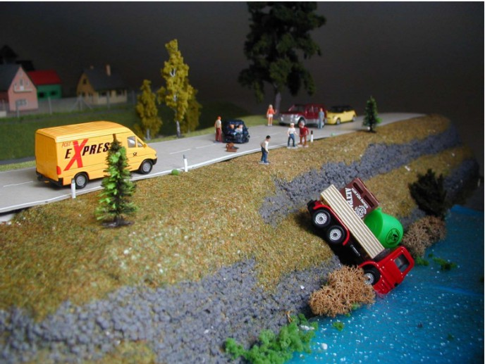

Slide 22
Verkehrsunfall
PKW
Lenker und Beifahrer schwer verletzt und eingeklemmt
Fzg schwer beschädigt
Fahrzeugflüssigkeiten ausgetreten
LKW
Fahrerkabine zum Teil unter Wasser, Lenker bereits gerettet, aber verletzt. Vorderachse beschädigt, nicht lenkbar?
Polizei am Einsatzort
Notarzt trifft in Kürze ein
Wrackteile auf der Fahrbahn

Slide 23
3) Stellen Sie fest, worin die größte Gefahr nach Ihrer Lagefeststellung liegt?
Der LKW könnte komplett in den Bach rutschen
Verunreinigung des Baches durch ausgetretene Fzg- Flüssigkeiten
Weitere Verkehrsunfälle im Unfallbereich
LKW Ladung droht in den Bach stürzen
Zustand der verletzten und eingeklemmten Fahrzeuginsassen
Verletzungsrisiko der Einsatzkräfte durch nicht ausgelöste Airbag im Unfall-Fzg
Zivilpersonen retten die Verunfallten mit Gewalt aus den Fzg
Bach wird durch den LKW aufgestaut und tritt über die Ufer
X

Slide 24
4) Sie entschließen sich, folgende Maßnahmen zu setzen:
Vorschriftsmäßiges Absichern der Einsatzstelle
Sofortiger Brandschutz mit tragbaren Feuerlöschern
Sicherheitszone und Deko-Platz festlegen
Einsatz FF A-Stadt (wozu?)
Kranfirma mit der Bergung des LKWs beauftragen
Einvernehmen mit der Polizei und Rettung herstellen
Sichern des LKW gegen ein weiteres Abrutschen
Aufträge nach der 3A-Regel anordnen
Alarmierung zusätzlicher Einsatzkräfte
FF B-Dorf (wozu?)
FF C-Dorf (wozu?)
X
X
X
Betreuung und Rettung der eingeklemmten, verletzten Personen, Flüssigkeiten binden, Fahrzeuge bergen, Straße freimachen,
X
X
X
3. RG in Reserve, Bergung LKW
4. Rettungsg. in Reserve

Slide 25
5) Sie geben Ihren Entschluss als Einsatzleiter an die Einheiten weiter, als
ein Gespräch
eine Tagung
eine Weisung
einen Bericht
einen Auftrag
eine Einsatzsofortmeldung
einen Befehl eine Besprechung
eine Meldung
einen Bescheid
X

Slide 26
6) Befehl an die Gruppenkommandanten der FF A-Dorf
1. LAGE:
2. ENTSCHLUSS:
- Schadenslage
Verkehrsunfall LKW-PKW, PKW-Lenker u. Beifahrer eingeklemmt, Austritt v. Fahrzeugflüssigkeiten, Gefahr des weiteren Abrutschens des LKW, LKW-Lenker verletzt
- Eigene Lage
HLF2, VRF, 10 Mitglieder, Polizei anw., Notarzt trifft in Kürze ein.
- Allgemeine Lage
sehr glatt durch Eisregen. Wrackteile auf der Fahrbahn
Absichern der Einsatzstelle, Brandschutz, Rettung der Verletzten, Straße freimachen, Binden der Flüssigkeiten, Fahrzeug-Bergung

Slide 27
3. DURCHFÜHRUNG:
VRF: Verkehrsabsicherung, EL vor der Unfallstelle aufbauen, Nachalarmieren lt. Alarmstufe T3 für Menschenrettung und Fahrzeugbergung, Einvernehmen mit Rettung und Polizei herstellen, Betreuung des verletzten LKW-Lenkers
HLF2: Brandschutz aufbauen, verletzte Personen im PKW retten, anschl. Sichern des LKW gegen Abrutschen. Nach der Fahrzeugbergung Freimachen der Straße

Slide 28
4. VERSORGUNG:
5. VERBINDUNG :
Im Bedarfsfall bei der Einsatzleitung im VRF A-Dorf vor der Unfallstelle anfordern
Einsatzleitung ist das VRF A-Dorf vor der Unfallstelle
Funkverbindung Sprechgruppe FW-ZT-Haupt
Wiederholen !
Durchführen !

Slide 29
7) Änderung der Lage
Mit Fortdauer des Einsatzes wird im Bach eine Verschmutzung des Wassers durch ausfließendes Öl und Kraftstoff des LKW sichtbar.
Kreuzen Sie aus den folgenden Möglichkeiten jene zwei Maßnahmen an, die Sie als Einsatzleiter aufgrund der neuen Lage sofort anordnen:

Slide 30
Verschmutzung und LKW mit Mittelschaum abdecken
Straßenmeisterei mit der Entsorgung beauftragen
Bezirksverwaltungsbehörde (Wasserrecht) umgehend verständigen
Ladung vom LKW werfen und LKW aus dem Bach ziehen
Bach oberhalb der Unfallstelle absperren
Schadstoffzug des KHD anfordern und Aufgabe übertragen
Absperrbereich auf mindestens 100 m erweitern
Provisorische Ölsperre errichten und Bindemittel auftragen
Polizei von der neuen Lage informieren und einen Auftrag lt Umweltgesetz erteilen lassen
X
X

Slide 31
8) Welche Maßnahmen sind unmittelbar nach dem Einrücken in das Feuerwehrhaus zu setzen? Führen Sie mindestens zwei Antworten an.
- Einrückmeldung absetzen
- Einsatzbereitschaft herstellen
- Hygienemaßnahmen
- Einsatznachbesprechung

